Slide 1

世新大學廣播電視電影學系 「獨立研究或畢業製作」申請說明

Slide 2
「獨立研究或畢業製作」課程：
四年級、全學年、必修課程
製作類型：
4類14種(含畢展小組)

Slide 3

怎麼選擇畢製類型?
1.評估興趣
2.掌握修課情況-先修課程門檻 (確認畢業學分) 3.考量適合的合作型態-個人/團體
4.提出申請(115/5/29 17：00截止)

Slide 4






課程規定
【世新大學新聞傳播學院廣播電視電影學系獨立研究或畢業製作規定及實施辦法】
所有作品都需要參加系上主辦之「畢業成果展」(畢展) 公開發表與評論；
每位同學都需要繳交畢展經費，實際費用以當學年公告為主。
畢業製作的經費由各組/個人自行規劃與負擔，若要選劇情片的同學，需先評估作品產
評估作品產出的預算額度。
器材借用需依照教學資源組的考核及借用規定。選影像創作類的同學，組員
人數若低於 3人( 含 )，基於資源有限的前提下，將無法借用學校任何器材。
因為學制與學分差異，廣電系(A) 與 影視學程(C) 無法互跨選課。

Slide 5
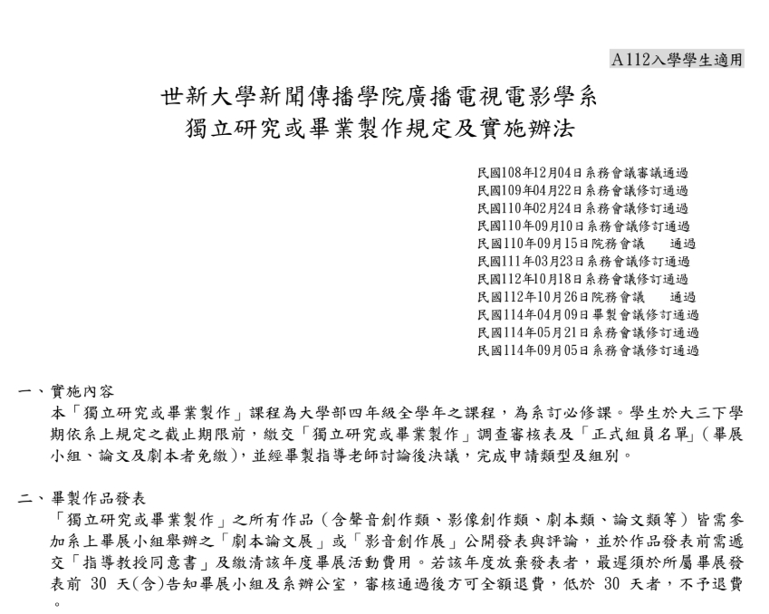
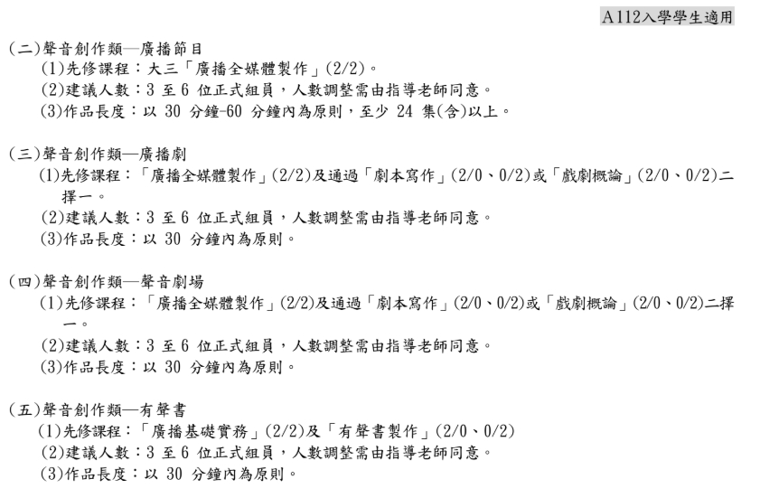



Slide 6
指導老師與先修課程規定

Slide 7
「獨立研究與畢業製作」 先修課程對照表
畢製類型 | 畢製類型 |  | 115學年度先修課程
策展行銷類 | 策展行銷類 | 畢展小組 25人為原則
文字創作類 | 文字創作類 | 劇本 1人 | 「劇本寫作」(三組)(2/0、0/2)及「劇本分析」(電視組)(2/0、0/2)或「進階劇本寫作」(電影組)(2/0、0/2)（二擇一），成績皆需達 80 分以上。
 |  | 論文 1人 | 「傳播理論」(三組)(2/0)或「影視理論」(電視組)(2/0、0/2)或「電影理論」(電影組)(2/0)(三擇一)通過且「廣電研究方法」(廣播組)(2/0、0/2)或「電影研究方法」(電影組)(0/2)(二擇一)通過，成績皆需達 80 分以上。
聲音創作類 | 聲音創作類 | 廣播節目、廣播劇 建議3-6人 | 廣播節目-大三「廣播全媒體製作」(廣播組)(2/2) 廣播劇-「廣播全媒體製作」(廣播組)(2/2)及通過「劇本寫作」(三組)(2/0、0/2)或「戲劇概論」(電視組)(2/0、0/2)二擇一。
 |  | 聲音劇場 建議3-6人 | 「廣播全媒體製作」(廣播組)(2/2)及通過「劇本寫作」(三組)(2/0、0/2)或「戲劇概論」(電視組)(2/0、0/2)二擇一。
 |  | 有聲書 建議3-6人 | 「廣播基礎實務」(廣播組)(2/2)及「有聲書製作」(廣播組)(2/0、0/2)
 |  | Podcast 建議2-5人 | 「播客實務」(廣播組)(2/0、0/2)、「網路影音與社群傳播」(電視組)(2/0、0/2)、「播客創業與市場推廣」(廣播組)(2/0、0/2)，三擇二通過。
 |  | 音樂專輯 建議3人以上 | 「流行音樂創作」(廣播組)(2/0、0/2)或「數位音樂製作」(廣播組)(2/0、0/2)或「數位聲音製作」(廣播組)(2/2)三擇一通過。

Slide 8
「獨立研究與畢業製作」 先修課程對照表
畢製類型 | 畢製類型 |  | 115學年度先修課程
影像創作類 | 影像創作類 | 劇情片 建議4 人以上 | 廣播組：「影視製作」(三組)(0/2)及「電視攝製實務」(電視組)(2/2)或「電影攝製實務」(電影組)(2/2)二擇一通過。 電視組：「戲劇類電視製作」(電視組)(2/2)或「非戲劇類電視製作」(電視組)(2/2)二擇一。 電影組：「電影製作」(電影組)(3/3)或「紀錄片製作」(電影組)(2/2)或「實驗片製作」(電影組)(2/2)三擇一。
 |  | 非劇情類節目 建議6人以上 | 廣播組：「影視製作」(三組)(0/2)及「電視攝製實務」(電視組)(2/2)或「電影攝製實務」(電影組)(2/2)二擇一通過。 電視組：「戲劇類電視製作」(電視組)(2/2)或「非戲劇類電視製作」(電視組)(2/2)二擇一。 電影組：大三「電影製作」(電影組)(3/3)或「紀錄片製作」(電影組)(2/2)或「實驗片製作」(電影組)(2/2)三擇一。
 |  | 紀錄片 建議1-4人 | 「紀錄片製作」(電影組) (2/2)
 |  | 實驗片 建議1人 | 「實驗片製作」(電影組) (2/2)
 |  | 網路影音 建議3-7人 | 廣播組：「廣播全媒體製作」(廣播組)(2/2)； 電視組「戲劇類電視製作」(電視組)(2/2)或「非戲劇類電視製作」(電視組)(2/2)； 電影組「電影製作」(電影組)(3/3)擇一通過。 且「網路影音與社群傳播」(電視組)(2/0、0/2)或「多媒體創意開發與製作」(電視組)(2/0、0/2)「廣電市場規劃與行銷(一)」(電視組)(2/0)或「廣電市場規劃與行銷(二)」(電視組)(0/2)或「播客創業與市場推廣」(廣播組)(2/0、0/2)(五擇一通過)。

Slide 9
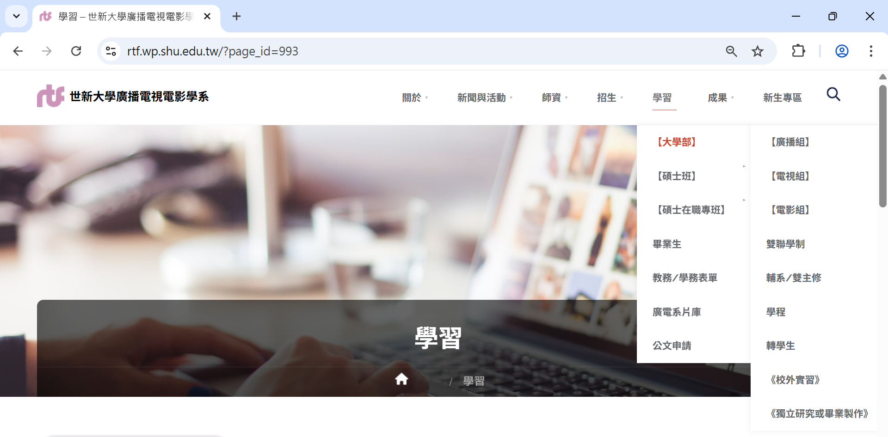
申請說明-系網-學習-大學部-《獨立研究或畢業製作》

Slide 10
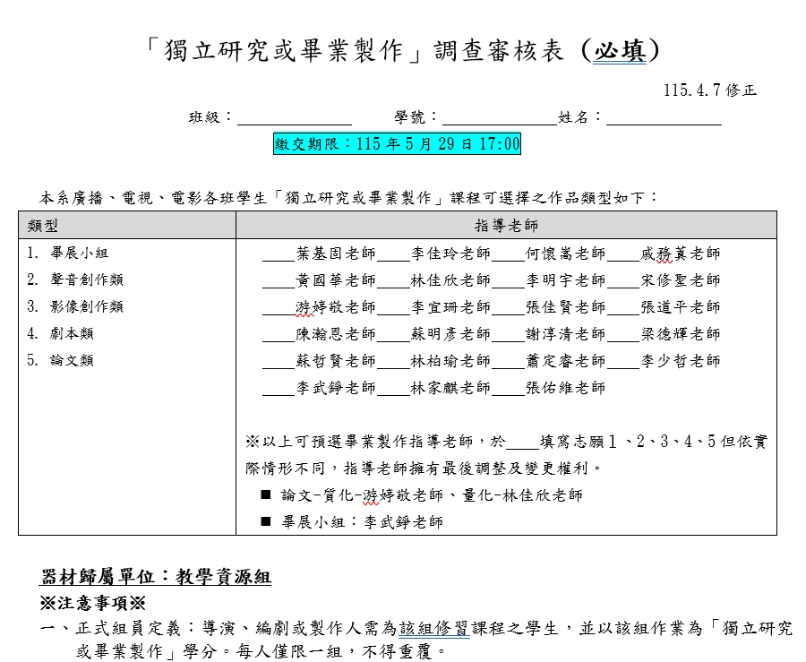
表件1：115學年度畢製審查表

Slide 11
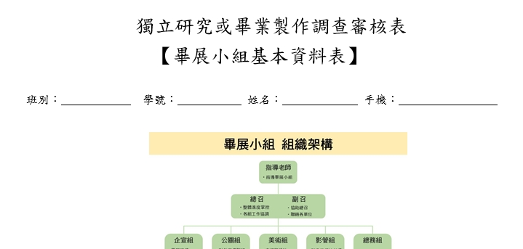
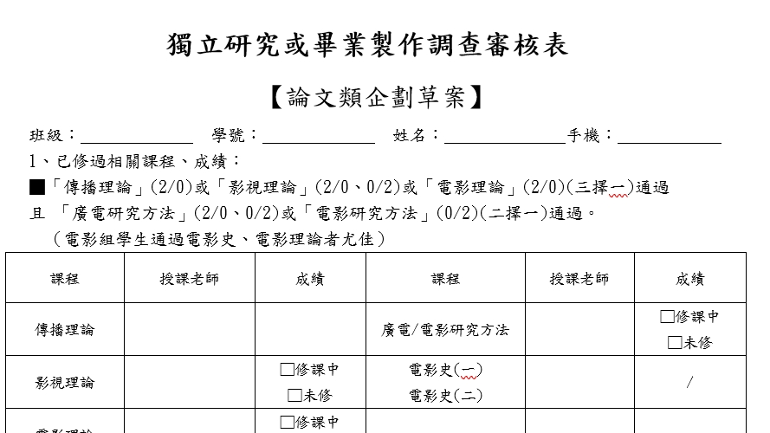

Slide 12
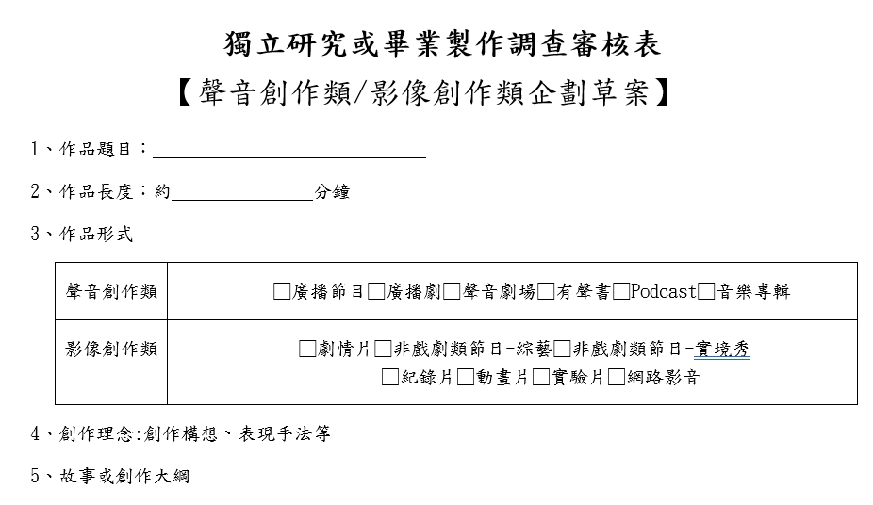
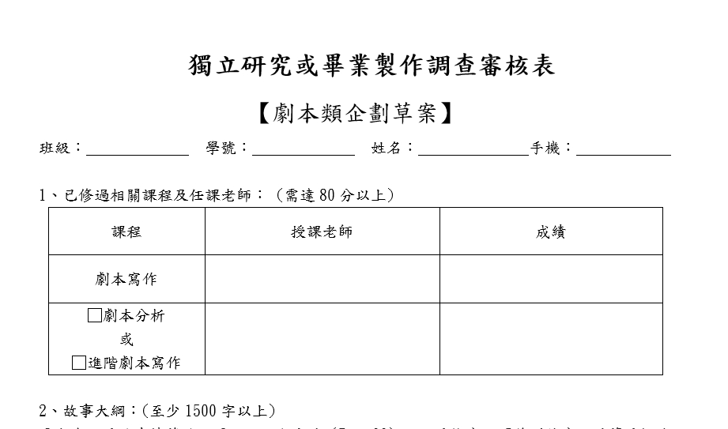

Slide 13
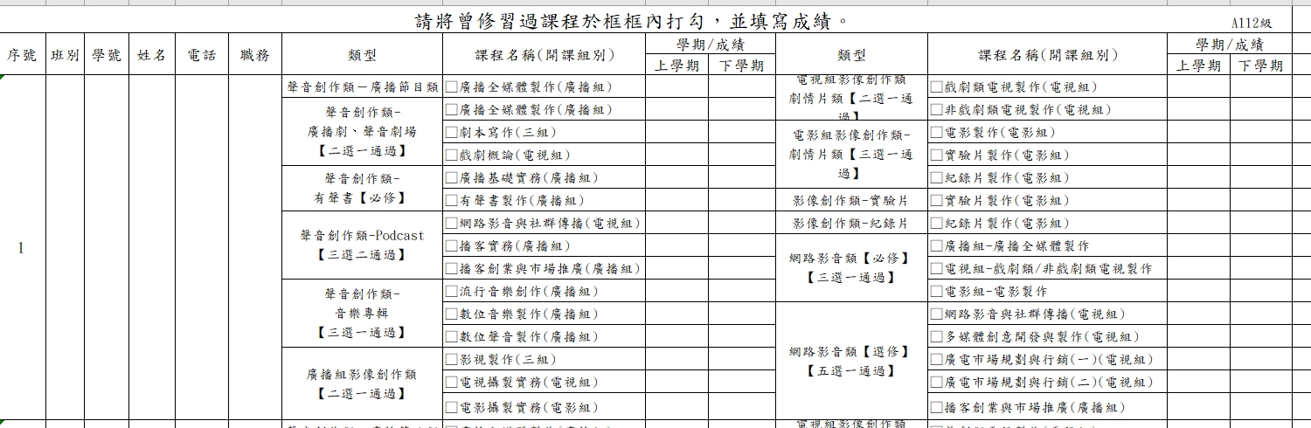
表件2：「獨立研究或畢業製作調查審核表」【正式組員名單】

